Slide 1
Op het feest van Gods rijk doet alles mee
De HEER gewijd
Op een bijzondere manier bijzonder
De Heer heilig
Alles doet mee voor de Koning

Slide 2
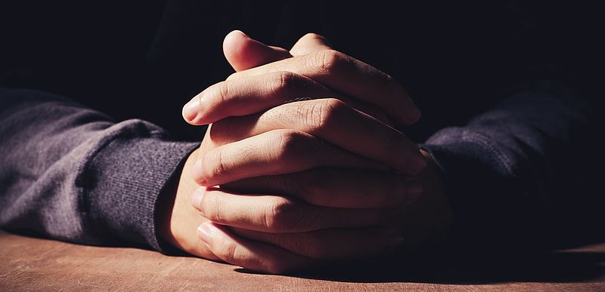
Op het feest van Gods rijk doet alles mee
‘Uw naam worde geheiligd’

Slide 3
Op het feest van Gods rijk doet alles mee

Slide 4
Op het feest van Gods rijk doet alles mee
De HEER toegewijd
=
HEILIG

Slide 5
Op het feest van Gods rijk doet alles mee
De HEER gewijd
Op een bijzondere manier bijzonder
De Heer heilig
Alles doet mee voor de Koning

Slide 6
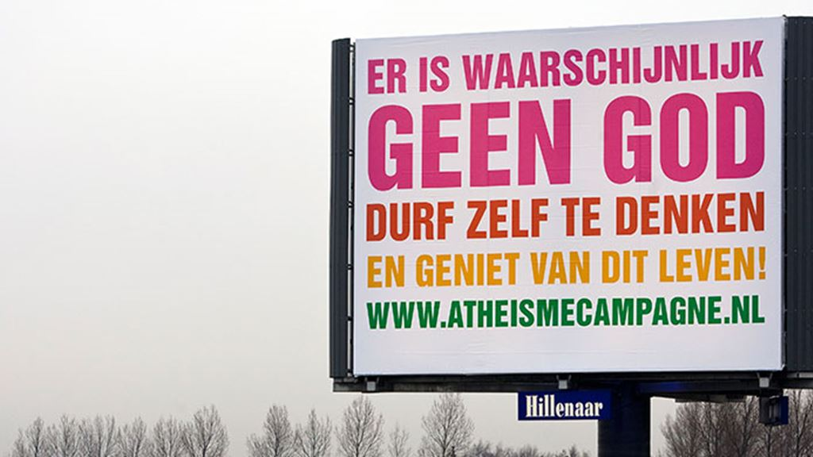
Op het feest van Gods rijk doet alles mee

Slide 7
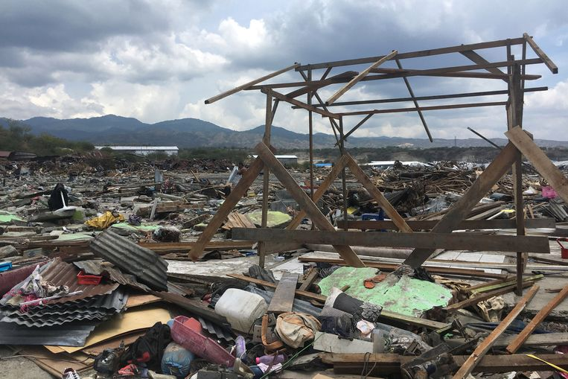
Op het feest van Gods rijk doet alles mee

Slide 8
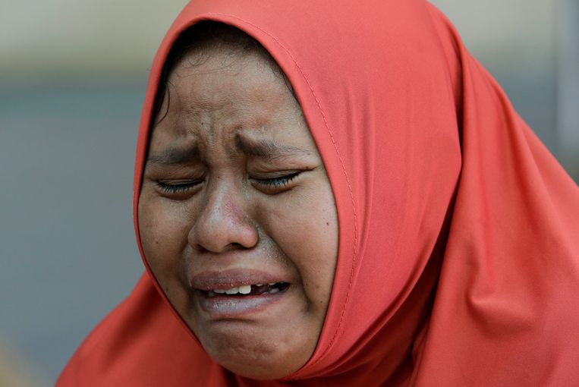
Op het feest van Gods rijk doet alles mee

Slide 9
Op het feest van Gods rijk doet alles mee

Slide 10
Op het feest van Gods rijk doet alles mee

Slide 11
Op het feest van Gods rijk doet alles mee
De HEER gewijd
Op een bijzondere manier bijzonder
De Heer heilig
Alles doet mee voor de Koning

Slide 12
Op het feest van Gods rijk doet alles mee
De HEER zal koning worden over de hele aarde.
Dan zal de HEER de enige God zijn en zijn naam de enige naam.
(Zacharia 14 : 9)

Slide 13
Op het feest van Gods rijk doet alles mee

Slide 14
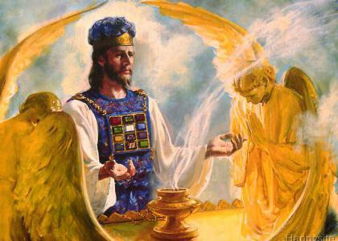
Op het feest van Gods rijk doet alles mee

Slide 15
Op het feest van Gods rijk doet alles mee
De HEER gewijd
Op een bijzondere manier bijzonder
De Heer heilig
Alles doet mee voor de Koning

Slide 16
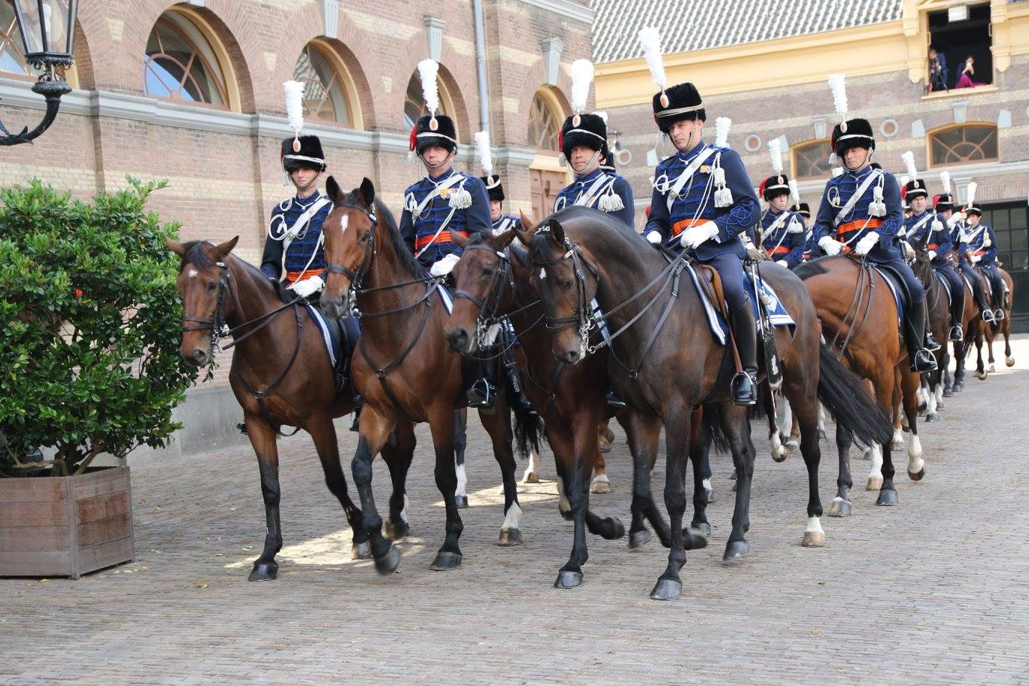
Op het feest van Gods rijk doet alles mee

Slide 17
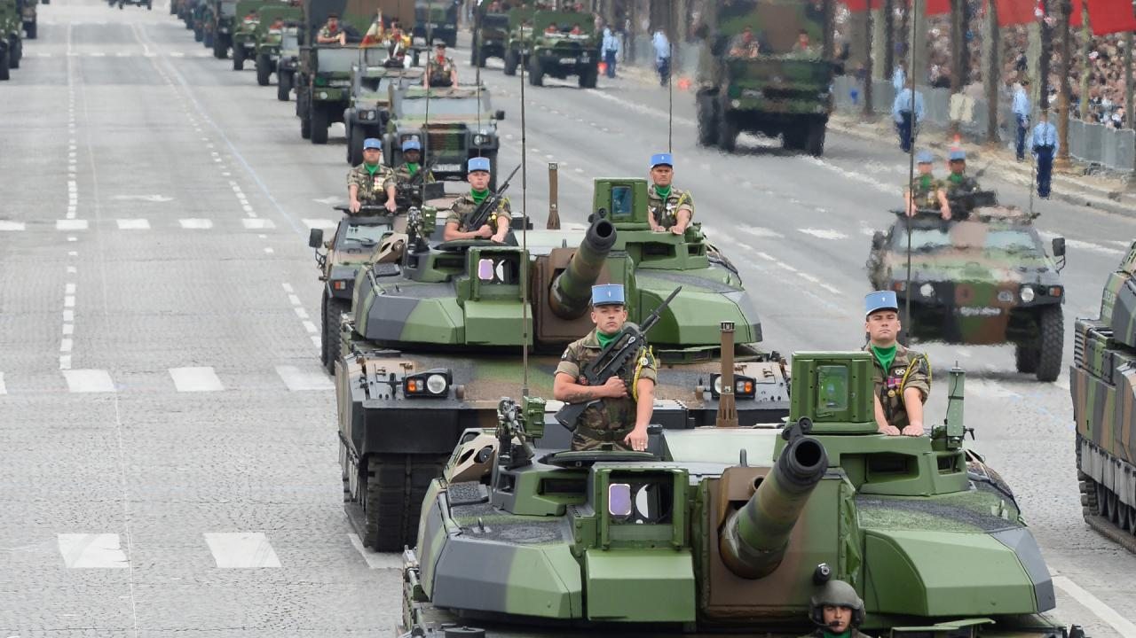
Op het feest van Gods rijk doet alles mee

Slide 18
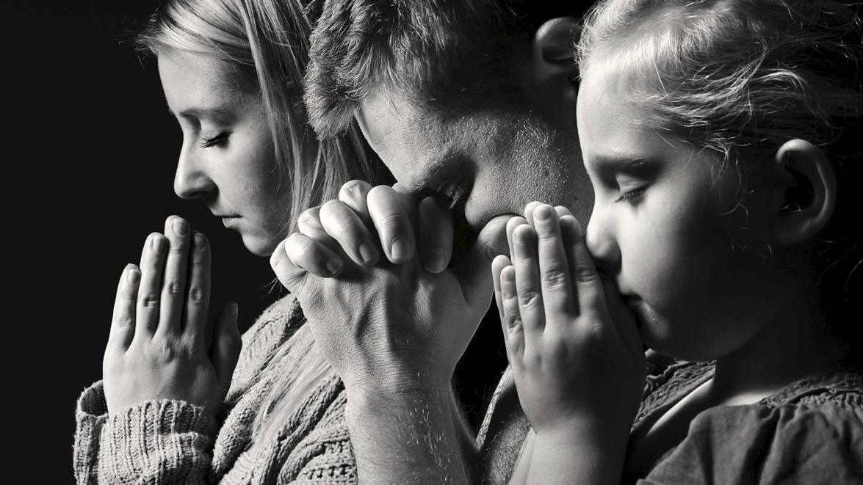
Op het feest van Gods rijk doet alles mee

Slide 19
Op het feest van Gods rijk doet alles mee
‘Uw naam worde geheiligd’

Slide 20
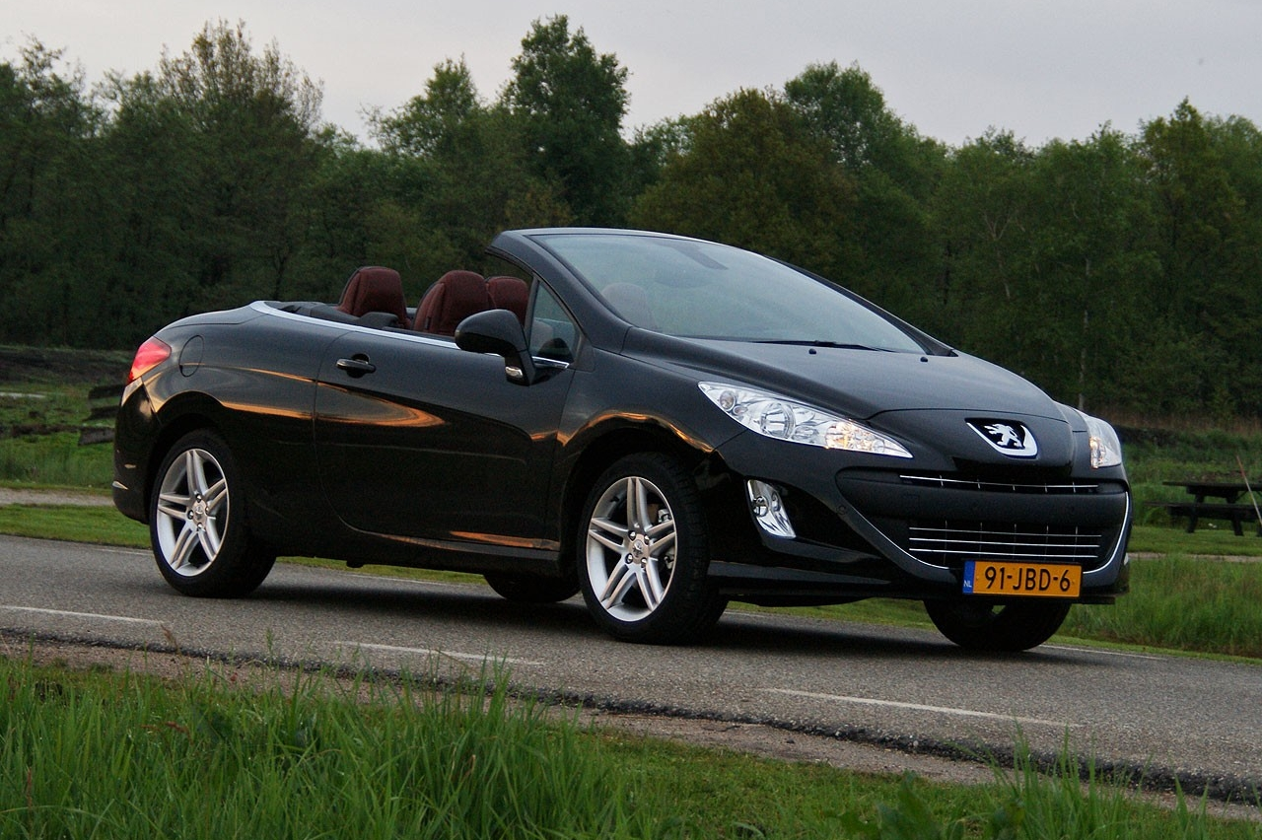
Op het feest van Gods rijk doet alles mee

Slide 21
Op het feest van Gods rijk doet alles mee

